Slide 1
আজকের ক্লাসে সবাইকে ¯^vMZg

Slide 2
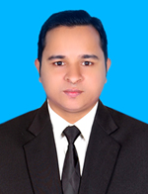
পরিচিতি
cÖv‡Yk PµeËx©
আইসিটি
evBkvix D”P we`¨vjq I K‡jR
Email: Praneshcb7@gmail.com

Slide 3
কম্পিউটার ও তথ্য প্রযুক্তি

Slide 4
অধ্যায়ঃ ০১
পাঠঃ ০১
সময়ঃ 50 মিনিট

Slide 5
চল ছবিগুলো দেখি

Slide 6
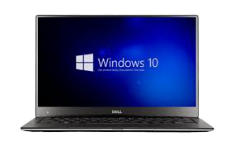
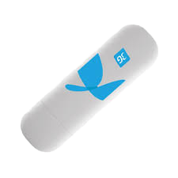
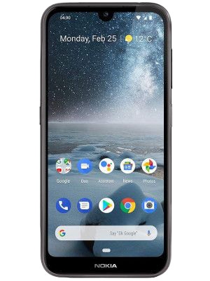
মোডেম
ল্যাপটপ
মোবাইল

Slide 7
তথ্য ও যোগাযোগ প্রযুক্তির গুরুত্ব

Slide 8
এ পাঠ শেষে শিক্ষার্থীরা---
১. তথ্য ও যোগাযোগ প্রযুক্তির গুরুত্ব ব্যাখ্যা করতে পারবে।
২. তথ্য ও যোগাযোগ প্রযুক্তির গুরুত্ব উল্লেখ করে একটি আকর্ষণীয় পোষ্টার ডিজাইন করতে পারবে।

Slide 10
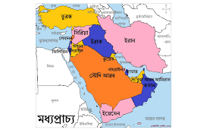
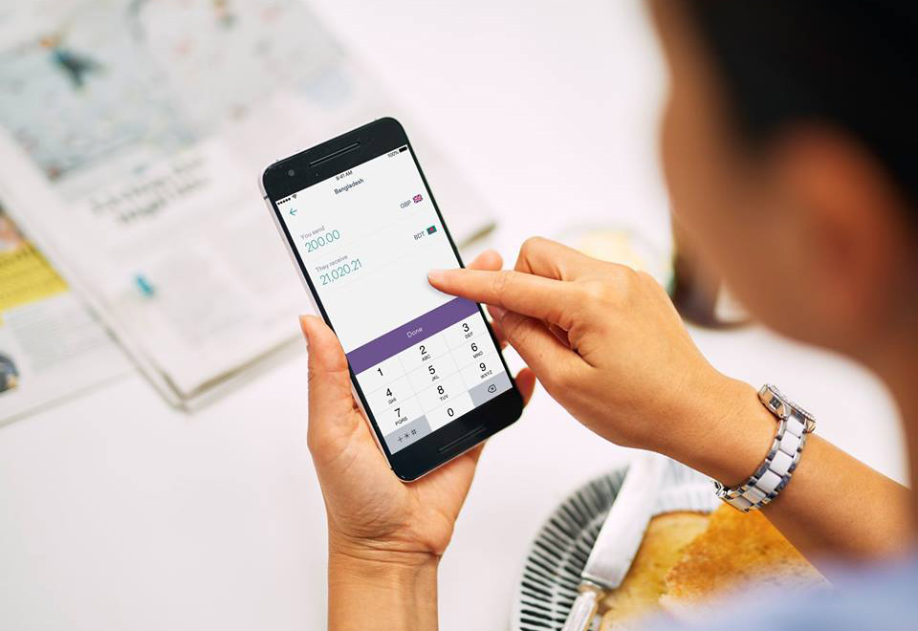
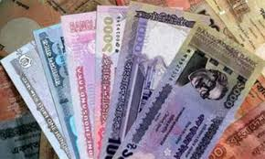
হুমায়ুনের বাবা মধ্যপ্রাচ্য থেকে নীলিমার মায়ের মোবাইল ফোনে টাকা পাঠিয়েছেন

Slide 11
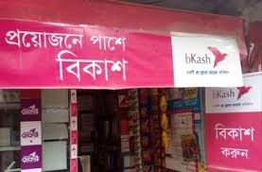
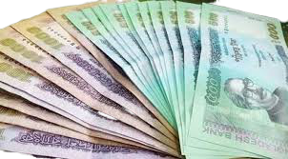
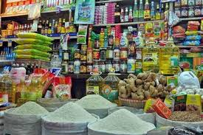
মা বাজারে গিয়ে টাকা নিয়ে এসেছেন আর সঙ্গে অনেক বাজার

Slide 12
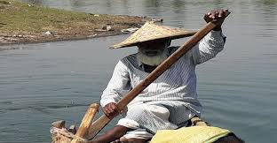
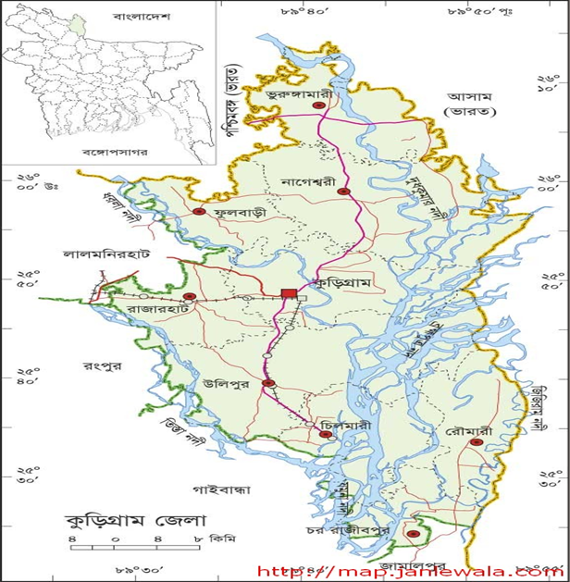

Slide 13
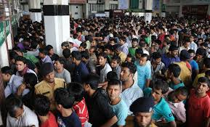
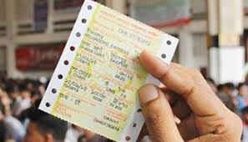
ট্রেনের টিকিট কিনতে লাইনে দাঁড়াতে হবে না

Slide 14
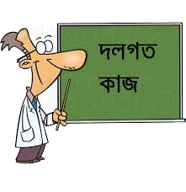
তথ্য ও যোগাযোগ প্রযুক্তির গুরুত্ব উল্লেখ করে একটি পোস্টার ডিজাইন কর।

Slide 15
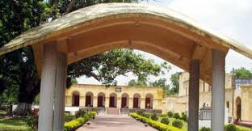
বাড়ির কাজ
তথ্য ও যোগাযোগ প্রযুক্তির গুরুত্ব সম্পর্কে ১০টি বাক্য লিখ ।

Slide 16
ধন্যবাদ

